Slide 1
AUGMENTED REALITY
GATRA YOLANDA [1615061030]
LAMPUNG ZOO

Slide 2
JUDUL PROJECT
Pembuatan Aplikasi Augmented Reality melalui AR Card di Lampung Zoo menggunakan Unity 3D.

Slide 3
LATAR BELAKANG
Kemajuan teknologi menuntut sagala sesuatu pekerjaan manusia yang masih manual dan kurang efisien dapat dilakukan dengan teknologi yang maju. Pekerjaan yang dilakukan secara manual sebaiknya lebih ditingkatkan lagi menggunakan sistem komputerisasi. Sistem komputerisasi tersebut dapat membantu mempercepat pekerjaan yang semula masih dilakukan secara manual. Di kebun binatang mempunyai binatang-binatang yang menarik, yang dapat dinikmati oleh pengunjung untuk mengisi waktu liburan disela-sela kesibukan bekerja di hari bekerja. Para pengunjung ingin melihat binatang-binatang yang hanya dari media social saja dapat melihatnya. Kebun binatang memperkenalkan binatang-binatang nya dengan penjelasan lewat tulisan-tulisan yang di ketik di kertas. Oleh karena itu, Perlu dibuat lebih menarik dengan aplikasi AR card sebagai pengenalan binatang-binatang di kebun binatang, Pada prosesnya, pengunjung harus membawa smartphone sebagai media untuk men-scan gambar di kartu untuk melihat deskripsi dari binatang yang dikunjungi pada saat di kebun binatang.

Slide 4
MASALAH YANG DIHADAPI
Berdasarkan masalah yang dihadapi yaitu mempelajari software Unity 3D dengan mendesain AR card supaya gambar yang berada di AR card dapat terdeteksi oleh kamera smartphone yang dipunyai oleh pengunjung nantinya.

Slide 5
SOLUSI YANG DIMUNGKINKAN
Berdasarkan solusi yang dimungkinkan, aplikasi ini dapat menampilkan gambar dan deskripsi saja supaya aplikasi tidak memakan storage yang besar pada smartphone pengunjung sehingga pengunjung malah malas untuk menginstallnya nya.

Slide 6
TUJUAN PROJECT
Berdasarkan tujuan ini ialah sebagai berikut
Membuat aplikasi pengenalan binatang lewat AR card
Mempermudah mengetahui binatang apa saja yang terdapat pada kebun binatang yang dikunjungi

Slide 7
TAHAPAN PEMBUATAN AR-CARD
Berdasarkan tahapan dari pembuatan program AR yaitu sebagai berikut :
Meng-install software Unity 3D.
Meng-install plugin Vuforia pada Unity 3D.
Berkonsultasi dengan Pembimbing.
Mencari referensi dengan menggunakan internet seperti E-book, Video tutorial, dan Jurnal.
Mengimplementasikan nya langsung melalui smartphone dengan men-scan gambar pada AR card.

Slide 8
HASIL YANG DIHARAPKAN
Berdasarkan hasil yang diharapkan dari project ini yaitu sebagai berikut:
Pengunjung dapat menggunakan fitur-fitur pada aplikasi dengan mudah.
Aplikasi dapat menampilkan informasi yang cukup dalam menjelaskan binatang-binatang yang berada di kebun binatang.

Slide 9
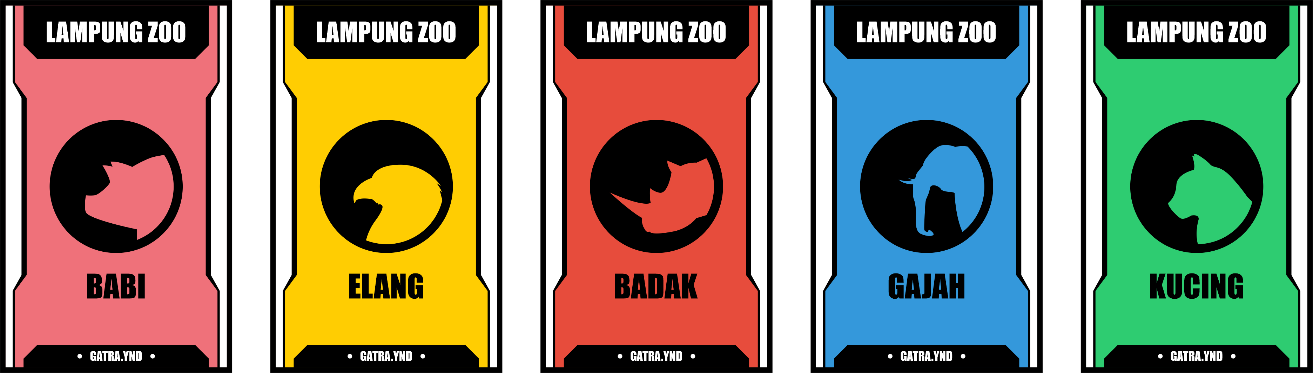
DESIGN AR-CARD LAMPUNG ZOO

Slide 10
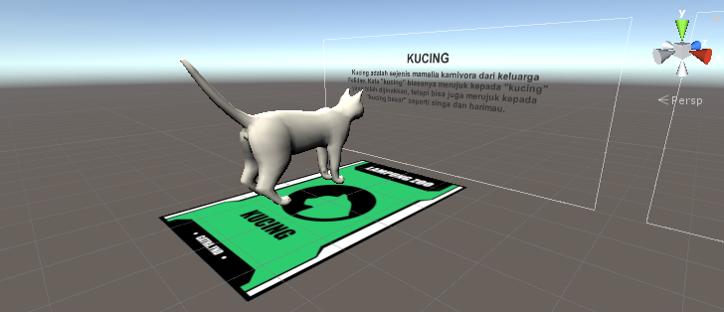
DESIGN YANG DIHASILKAN

Slide 11
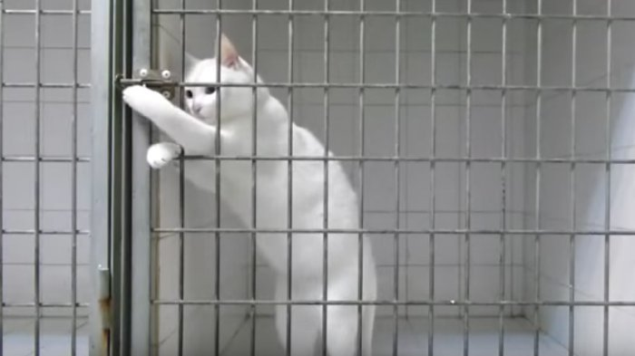
LOKASI AR-CARD

Slide 12
TERIMA KASIH

